Slide 1
5-KLASS • MATEMATIKA
1 ½
4 ½
ARALAS SANDARDÍ
NATURAL SANǴA
KÓBEYTIW
× 3
1½ × 3 = 4½
«Aralas sanlar álemine sayaxat»
Ereje, kórnekli model hám ámeliy máseleler
1½
1½
1½
3 birdey úles → 4½
Oylan • Izlen • Esapla • Birge úyren!
5-KLASS • MATEMATIKA • ARALAS SANLAR
01/10
Notes:
Derek: Аралас сандарды натурал санға көбейту.docx. Mazmun tek usı faylǵa súyenip dúzildi.

Slide 2
01 / SABAQ HAQQINDA
Maqsetler hám sabaq modeli
5E modeli • 45 minut
SABAQ MAQSETLERI
5E SABAQ BASQÍSHLARÍ
• Aralas sandı natural sanǵa kóbeytiw qaǵıydasın úyreniw.
• Aralas sandı nadurıs bólshekke aylandırıp kóbeytiw.
• Esap sheshiw, nátiyjeni qısqartıw hám aralas san túrinde jazıw.
• Logikalıq oylaw hám esaplaw kónlikpelerin rawajlandırıw.
• Dálillengen juwap hám toparlıq islesiw.
• Engage — qızıǵıwshılıqtı oyatıw (5 min)
• Explore — izertlew (10 min)
• Explain — túsindiriw (10 min)
• Elaborate — bilimdi qollanıw (15 min)
• Evaluate — bahalaw (5 min)
Qurallar: oqıwlıq, interaktiv taxta, kartochkalar, bólshek modelleri, bahalaw paraqları.
5-KLASS • MATEMATIKA • ARALAS SANLAR
02/10
Notes:
Derek: Аралас сандарды натурал санға көбейту.docx. Mazmun tek usı faylǵa súyenip dúzildi.

Slide 3
02 / I. QIZIǴIWSHILIQTI OYATIW
«Miyǵa hújim» — aldınǵı bilimdi eske túsiriw
«Oylan, izlen, esapla, bilimge birge jet!»
SORAWLAR
ESKE TÚSIREMIZ
• Aralas san degenimiz ne?
• Aralas sandı nadurıs bólshekke qalay aylandırıwǵa boladı?
• Natural sanlar qanday sanlar?
• Ápiwayı bólshekti natural sanǵa qalay kóbeytemiz?
• Aralas san: pútin bólek + bólshek bólek.
• Nadurıs bólshek: pútin bólek × bólim + alım; bólim ózgermeydi.
• Ápiwayı bólshekte alım natural sanǵa kóbeyedi.
• Kerek bolsa nátiyje qısqartıladı.
Jańa tema: «Aralas sandardı natural sanǵa kóbeytiw».
5-KLASS • MATEMATIKA • ARALAS SANLAR
03/10
Notes:
Derek: Аралас сандарды натурал санға көбейту.docx. Mazmun tek usı faylǵa súyenip dúzildi.

Slide 4
03 / III. JAŃA TEMANI TÚSINDIRIW
Izertlew: 1½ бәliş × 3
«Qarańlar hám úyrenińler»
1-ESAP: ÚSH BALA
KÓBEYTIW ARQALÍ
Hár bala 1½ бәliş satıp aldı. Úsh bala jámi neshe бәliş aldı?
1½ × 3 = 3/2 × 3 = 9/2 = 4½
1
½
1
½
1
½
• Birdey sanlardı qaytalap qosıw.
• Aralas sandı balalar sanına kóbeytiw.
• Qaytalap qosıw kóbeytiw menen orınlanadı.
1½
1½
1½
1½ + 1½ + 1½ = 4½
Juwabı: 4½ бәliş.
5-KLASS • MATEMATIKA • ARALAS SANLAR
04/10
Notes:
Derek: Аралас сандарды натурал санға көбейту.docx. Mazmun tek usı faylǵa súyenip dúzildi.

Slide 5
04 / III. EREJENI TÚSINDIRIW
Aralas sandı natural sanǵa kóbeytiw qaǵıydası
Nadurıs bólshekke aylandırıw — tiykarǵı qádem
4 QÁDEM
SHARSHÍ PERIMETRI
• 1. Aralas sandı nadurıs bólshekke aylandır.
• 2. Alımdı natural sanǵa kóbeyt; bólim ózgermeydi.
• 3. Múmkin bolsa, qısqart.
• 4. Nátiyjeni ıńǵaylastırıp, kerek bolsa aralas san túrinde jaz.
a = 3¾ m
P = 4a
Úlgi: 2⅓ × 3 = 7/3 × 3 = 7
3¾ × 4 = 15/4 × 4 = 15 m
5-KLASS • MATEMATIKA • ARALAS SANLAR
05/10
Notes:
Derek: Аралас сандарды натурал санға көбейту.docx. Mazmun tek usı faylǵa súyenip dúzildi.

Slide 6
05 / IV. JAŃA TEMANI BEKKEMLEW
1-metod: «Jup penen isle»
Eki sheshim jolın salıstırıń
ESAPLAR
EKI JOL MENEN TEKSERIW
• a) 6 × 5¼ = 6 × 21/4 = 31½
• ә) 2⅗ × 8 = 13/5 × 8 = 20⅘
• б) 10 × 8⅘ = 10 × 44/5 = 88
• в) 6⁴⁄₉ × 12 = 58/9 × 12 = 77⅓
Mısal: 6 × 5¼
• 1-jol: 6 × 21/4 = 126/4 = 31½
• 2-jol: 6 × 5 + 6 × ¼ = 30 + 1½ = 31½
Kórnekli model: 6 topar — hár birinde 5 pútin hám ¼ bólek.
Juwaplar bir-birine sáykes keliwi kerek.
5-KLASS • MATEMATIKA • ARALAS SANLAR
06/10
Notes:
Derek: Аралас сандарды натурал санға көбейту.docx. Mazmun tek usı faylǵa súyenip dúzildi.

Slide 7
06 / IV. JAŃA TEMANI BEKKEMLEW
2-metod: «Top bolıp úyren»
Sheshim jolın túsindirip qorǵań
1-TOPAR
2-TOPAR
5⅓ × 6 = 16/3 × 6 = 32
4⅖ × 10 = 22/5 × 10 = 44
Tekseriw:
5 × 6 + ⅓ × 6 = 30 + 2 = 32
Tekseriw:
4 × 10 + ⅖ × 10 = 40 + 4 = 44
Toparlar juwapların dáliller menen túsindiredi.
5-KLASS • MATEMATIKA • ARALAS SANLAR
07/10
Notes:
Derek: Аралас сандарды натурал санға көбейту.docx. Mazmun tek usı faylǵa súyenip dúzildi.

Slide 8
07 / IV. JAŃA TEMANI BEKKEMLEW
3-metod: «Turmıslıq máseleler»
Shártin oqıń, sheshimin hám ólshem birligin jazıń
MÁSELE 1 • KIRPISH
MÁSELE 2 • SUW
Bir kirpishtiń massası 2⁴⁄₉ kg. Altı kirpish massası neshe kg?
Bir ıdısqa 1½ l suw sıyadı. Sonday 15 ıdısqa neshe litr suw sıyadı?
2⁴⁄₉ × 6 = 22/9 × 6 = 44/3 = 14⅔ kg
1½ × 15 = 3/2 × 15 = 45/2 = 22½ l
Qosımsha: eni 4⅖ m, uzınlıǵı 8 m tik tórtmúyeshliktiń maydanı: S = 4⅖ × 8 = 35⅕ m².
5-KLASS • MATEMATIKA • ARALAS SANLAR
08/10
Notes:
Derek: Аралас сандарды натурал санға көбейту.docx. Mazmun tek usı faylǵa súyenip dúzildi.

Slide 9
08 / IV–V. BEKKEMLEW HÁM BAHALAW
«Qátelikti tap» hám ózin-ózi bahalaw
Qáteni dúzetiń, óz jumısıńızdı bahalań
QÁTЕLIKTI DÚZETIŃ
BAHALAW KRITERIYLERI • 5 BALL
Qáte: 1½ × 4 = 1 × 4 + ½ = 4½
Kriteriy | Ball
Nadurıs bólshekke aylandıradı | 1
Kóbeytiwdi durıs orınlaydı | 1
Nátiyjeni qısqartıp jazadı | 1
Sheshiw jolın túsindiredi | 1
Sabaqqa belsendi qatnasadı | 1
Dúrısı: (1 + ½) × 4 = 4 + 2 = 6
Jedel esaplar:
1½ × 4 = 6
2⅓ × 3 = 7
1¾ × 2 = 3½
5-KLASS • MATEMATIKA • ARALAS SANLAR
09/10
Notes:
Derek: Аралас сандарды натурал санға көбейту.docx. Mazmun tek usı faylǵa súyenip dúzildi.

Slide 10
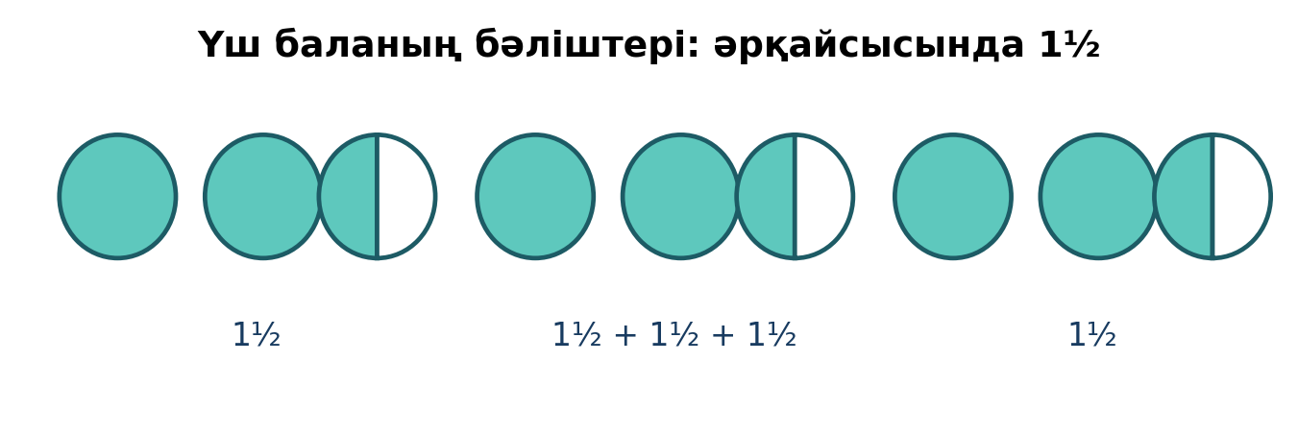
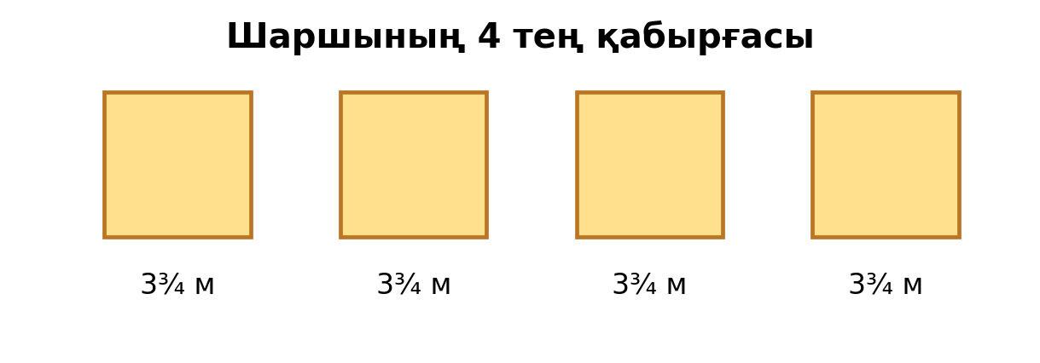
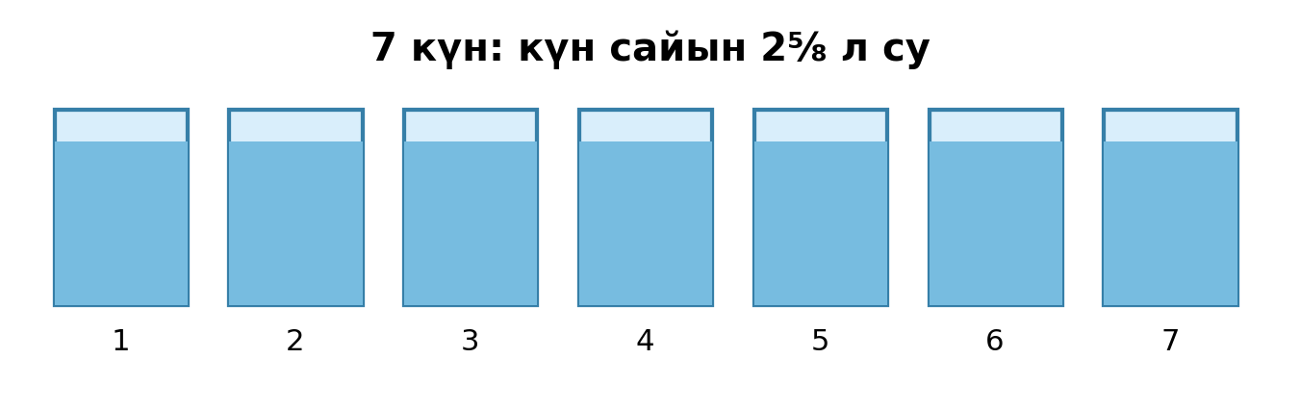
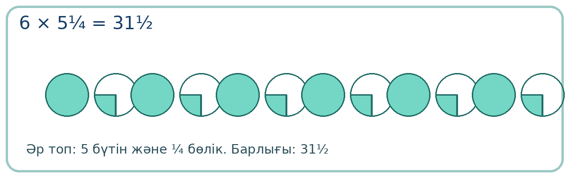
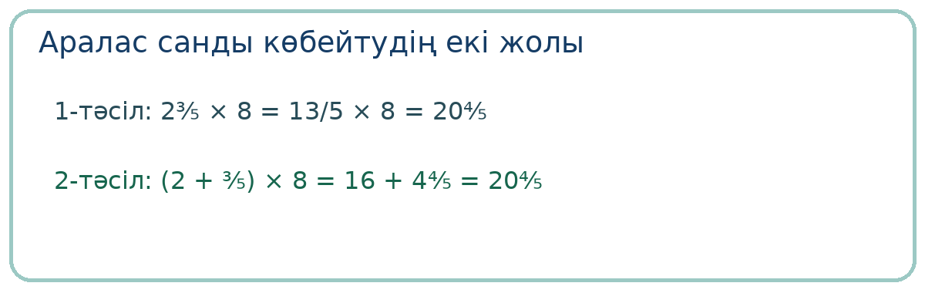
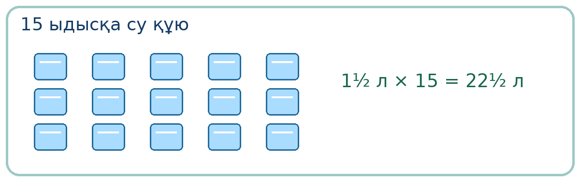
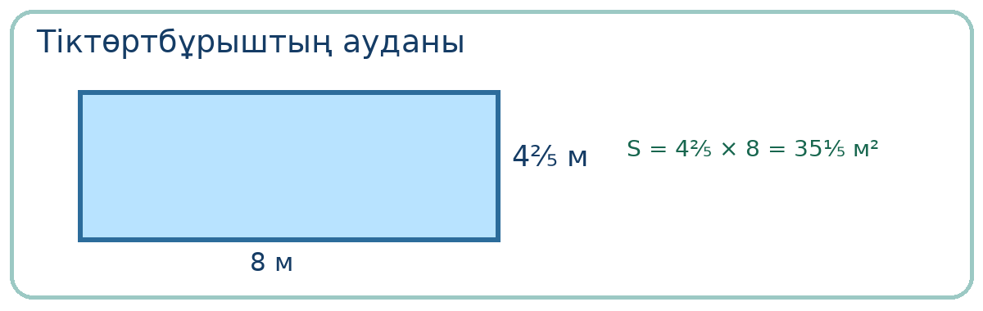
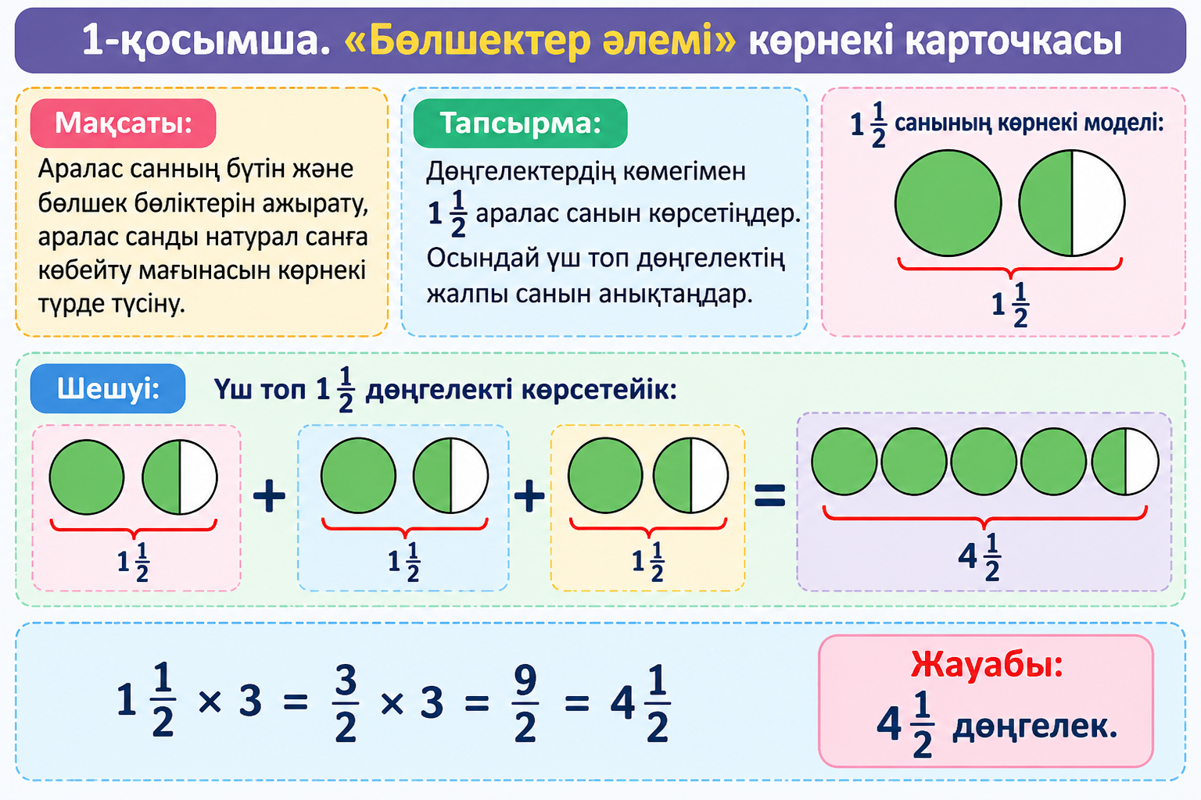
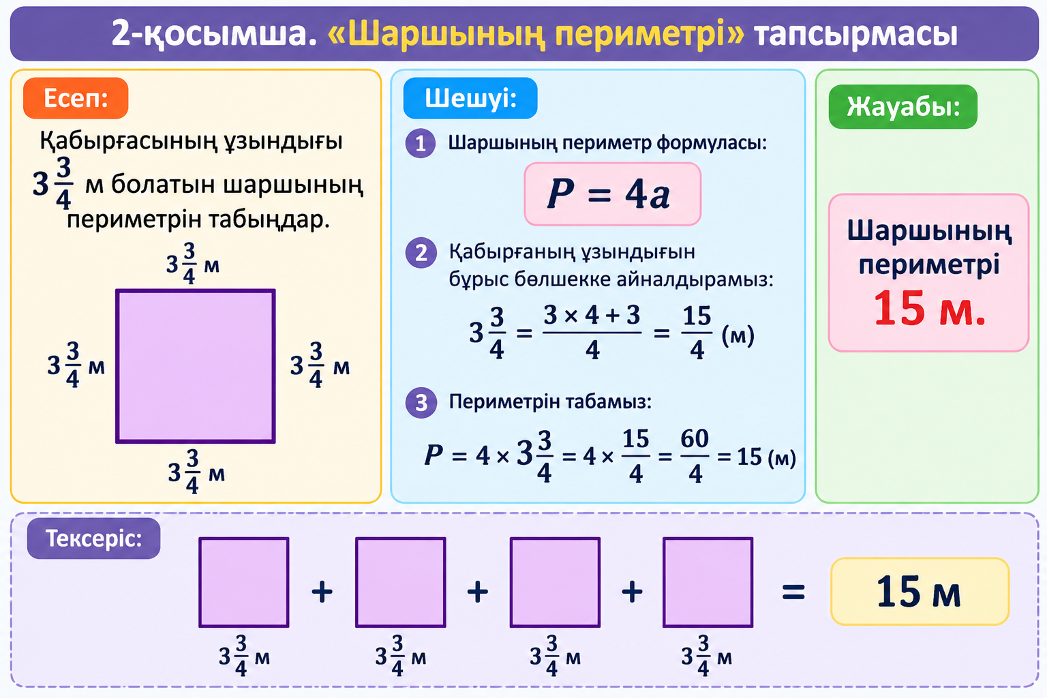
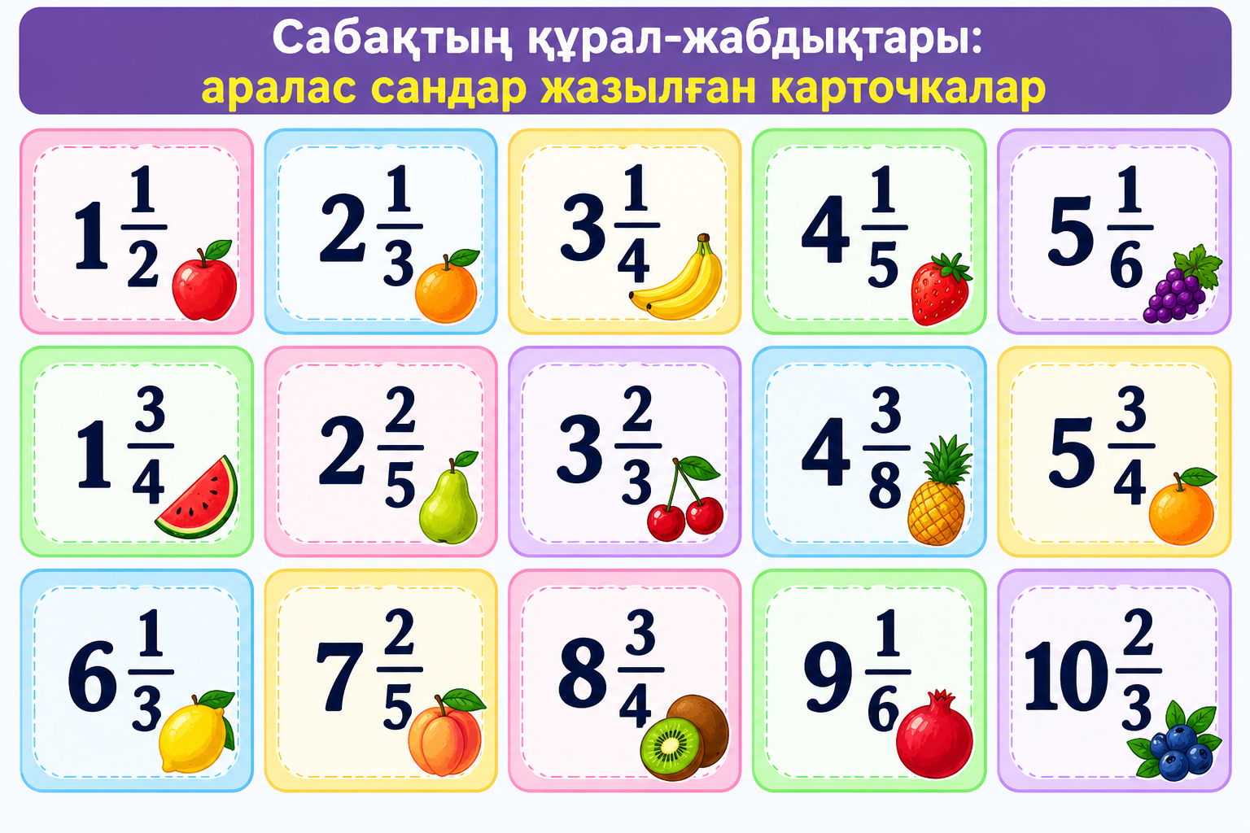
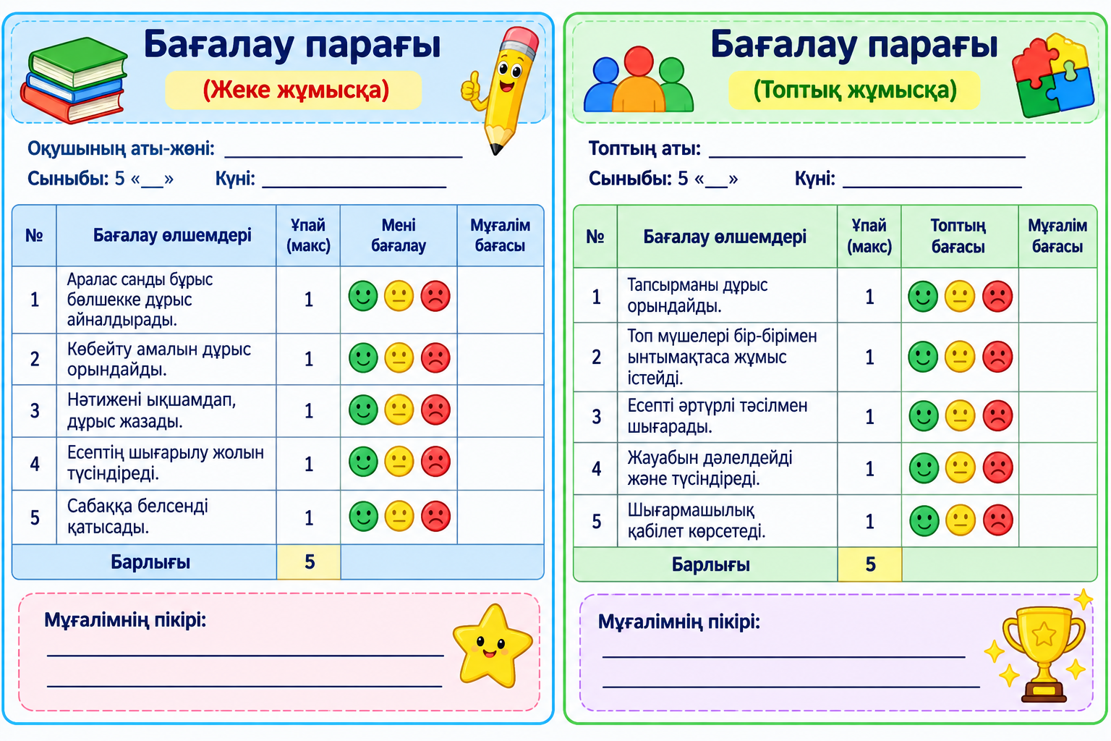
09 / VI. ÚYGE TAPSIRMA HÁM JUWMAQ
«Aralas sanlar álemine sayaxat»
Qaǵıydanı qollanıń hám esaplawdı óz betińizshe tekseriń
ÚYGE TAPSÍRMA
JUWMAQ
• 6 × 5¼
• 2⅗ × 8
• 10 × 8⅘
• 6⁴⁄₉ × 12
• 1 kg tátti 60 000 teńge turadı. 3½ kg táttiń bahasın tabıń.
• «Qátelikti tap»: 1½ × 4 = 4½ — dúrıs pa? Túsindir.
Aralas sandı natural sanǵa kóbeytiw ushın:
1) nadurıs bólshekke aylandır;
2) alımdı natural sanǵa kóbeyt;
3) múmkin bolsa qısqart;
4) juwaptı aralas san túrinde jaz.
Dereк: 5-klass matematika páninen «Aralas sandardı natural sanǵa kóbeytiw» ashıq sabaq jobası.
5-KLASS • MATEMATIKA • ARALAS SANLAR
10/10
Notes:
Derek: Аралас сандарды натурал санға көбейту.docx. Mazmun tek usı faylǵa súyenip dúzildi.
FAYLDAǴÍ KESTELER:
KESTE 1
№ | Сабақ кезеңдері | Уақыты | Әдіс-тәсілдер | Көрнекі құралдар
1 | Қызығушылықты ояту (Engage) | 5 минут | «Миға шабуыл», сұрақ-жауап, ой қозғау | Интерактивті тақта, аралас сандар жазылған карточкалар
2 | Зерттеу (Explore) | 10 минут | «Ойлан – жұптас – бөліс», топтық жұмыс, зерттеу тапсырмалары | Үлестірмелі тапсырмалар, бөлшек модельдері, түрлі түсті карточкалар
3 | Түсіндіру (Explain) | 10 минут | Мұғалімнің түсіндіруі, мысалдар шығару, математикалық талдау | Таныстырылым, интерактивті тақта, ереже жазылған плакат
4 | Білімді қолдану және тереңдету (Elaborate) | 15 минут | Жеке жұмыс, жұптық жұмыс, деңгейлік тапсырмалар, өмірлік есептер | Есептер жинағы, тапсырма парақтары, математикалық карточкалар
5 | Бағалау (Evaluate) | 5 минут | Қалыптастырушы бағалау, өзін-өзі бағалау, «Бағдаршам» әдісі, кері байланыс | Бағалау парақтары, түрлі түсті стикерлер, рефлексия карточкалары
| Барлығы | 45 минут | |
KESTE 2
Бағалау өлшемдері | Ұпай
Аралас санды бұрыс бөлшекке дұрыс айналдырады | 1
Көбейту амалын дұрыс орындайды | 1
Нәтижені қысқартып, дұрыс жазады | 1
Есептің шығарылу жолын түсіндіреді | 1
Сабаққа белсенді қатысады | 1
Барлығы | 5
FAYLDAǴÍ SÚWRETLER:
word/media/image1.png
word/media/image2.png
word/media/image3.png
word/media/image4.png
word/media/image5.png
word/media/image6.png
word/media/image7.png
word/media/image8.png
word/media/image9.png
word/media/image10.png
word/media/image11.png

